Slide 1
Vi Natural
Segell de Garantía Participativa
SPG
Equip d’asesorament AgroEcológic

Slide 2
L'EQUIP DE VI NATURAL
Equip de coordinació
Jérôme Chesnot
Juan Tárrega
Cristóbal Vanyó
Anscari Fuentes
Direcció
Jérôme Chesnot
Equip agroecológic
Anscari Fuentes
Equip S.P.G.
Anscari Fuentes
Jérôme Chesnot
Equip de comunicació
Jérôme Chesnot
Sesacreativitat
Lumi Requejo
Equip de venta
Jérôme Chesnot
Notes:
<numéro>

Slide 3
SEGELL PARTICIPATIU DE GARANTIA
S.P.G. del Vi Natural
El projecte de Jérôme Chesnot ha creat un Segell Participatiu de Garantia independent dels operadors oficials per oferir un producte de màxima qualitat a consumidor, donar suport de forma real als viticultors que realitzen un treball excepcional i garantir que es fomenta la biodiversitat és seus ceps de forma sostenible.
Un valor afegit per als viticultors que no utilitzen pesticides ni adobs de síntesi, que no utilitzen herbicides ni verins a les seves parcel·les i sense additius, sense sulfits i sense adulterar el vi al celler. Però encara va més enllà, la sostenibilitat i l'autosuficiència són clau. Es fomenten les plantes medicinals, les tanques, les flors, les ombres, als pol·linitzadors, els policultius, la diversitat i la fauna auxiliar sense oblidar als cucs de terra, els fongs, bacteris i microorganismes beneficiosos recolzats per una coberta vegetal viva que millora l'estructura de la terra, la porositat i retenció d'humitat.
Notes:
<numéro>

Slide 4
OBJECTIUS DEL S.P.G. DEL VI NATURAL
Millorar la salut de la vinya i la qualitat de la seva producció sense potenciar el vigor.
Augmentar la capacitat de retenció d'aigua i evitar la pèrdua de fertilitat per escorrentias.
Potenciar la autofertilitat aportant matèria orgànica, minerals i microorganismes.
Generear una biodiversitat dalt (coberta vegetal) i sota el terra (un organisme viu) que potencia la salut dels teus cultius utilitzant recursos i estratègies agroecològiques com la fauna auxiliar, el policultiu o els pol·linitzadors.
Optimitzar la teva energia (esforç, temps i diners) per obtenir millors resultats amb la mínima despesa possible.
Adaptar el mètode i la proposta a la teua mesura, a les necesitats exactes del teu sòl, a la dinàmica del teu treball i la filosofia del teu projecte per aconseguir un vi natural excepcional únic, amb el teu segell d’identitat i tota l’expressió de terra on viuen les teues vinyes.
Notes:
<numéro>

Slide 5
L’ACOMPANYAMENT PEL S.P.G.
El nostre treball és oferir-assessorament i acompanyament en la transició, donar valor afegit al producte final, millorar la producció, preservar el medi ambient alhora proveir de productes amb més qualitat i sans a les consumidores, en major mesura que el simple fet de reduir els costos, que vénen associats directament a l'augment de la biodiversitat.
Realitzem una planificació completa i precisa per poder assolir els objectius plantejats i aconseguir elaborar Vi Natural per Jérôme.
Per al nostre programa de transició a la viticultura natural tingui èxit ha d'estar basat en un pla organitzat i coordinat. S'ha de disposar d'una planificació bàsica anual per anticipar i resoldre el problemes.
La idea és gestionar les dificultats abans d'haver de resoldre-les.
El gerent de la vinya ha de conèixer-la vinya, el ritme i planificar la feina de casa per assolir els objectius consensuats amb l'equip agroecològic de Jérôme.
Notes:
<numéro>

Slide 6
PROTOCOL PER OBTINDRE EL S.P.G. DE VI NATURAL
Viticultor
&
Jérôme
Viticultor
&
Anscari
S.P.G.
de
Vi Natural
Notes:
<numéro>

Slide 7
ESTRATEGIA DE TREBALL DEL S.P.G.
Sòl
Ceps
Biodiversitat
Activa la màquina biològica i econòmica de terra.
Activa la "xarxa wifi" de el sistema radicular de les plantes.
Millorar la retenció d'humitat.
Controlar les plantes adverticias potenciant les cobertes vegetals vives i la fauna auxiliar.
Augmentar la població beneficiosa i equilibrada de fongs, bacteris i microorganismes nadius.
Millorar la salut de les plantes proporcionant a terra tot el necessari per activar els processos naturals de la planta que li permeti conviure en sinergia amb el medi i tenir un creixement sense vigor vegetatiu, amb una producció d'alta qualitat evitant compencias per nutrients, llum o espai alhora que generant un sistema immunitari adaptat cada vegada més a les adversitats.
Cobertes vegetals vives amb flors mel·líferes.
Policultius.
Fauna auxiliar.
Pol·linitzadors.
Insectes.
Cucs.
Matèria orgànica.
Microorganismes.
Bacteris i fongs.
Bestiar.
Tanques, arbres i ombres.
<numéro>
Notes:
<numéro>

Slide 8
QUÈ ANALITZA L'EQUIP S.P.G. DE VI NATURAL
La filosofía del viticultor
Jérôme Chesnot
El sòl i la biodiversitat
Anscari Fuentes
La salut i poda
dels ceps
Anscari Fuentes
La qualitat
del vi
Jérôme Chesnot
Juan Tárrega
Cristóbal Vanyó
Anscari Fuentes
La relació amb els projectes
Jérôme Chesnot
Notes:
<numéro>

Slide 9
EXECUCIÓ DELS OBJETIUS
Análisis de les necesitats i el potencial
Marquem els objetius anuals
Començem les millores a les vinyes
Observem l’aument de la biodiversitat
Analitzem el treball anual.
Nous objetius
Notes:
<numéro>

Slide 10
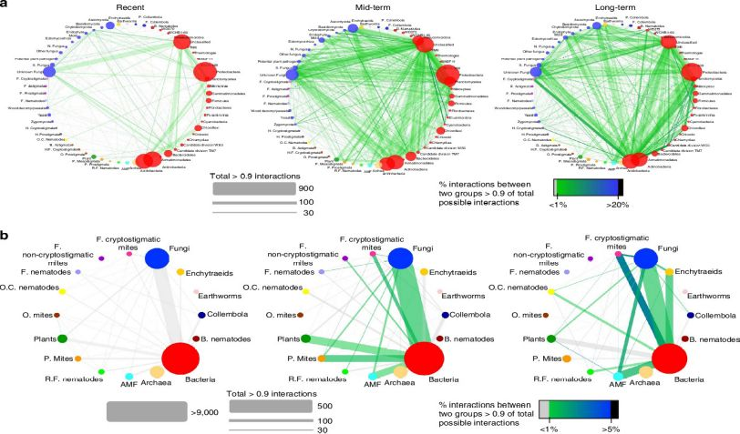
POTENCIEM LA VIDA DEL SÒL
Notes:
<numéro>

Slide 11
FORTALESES I DEBILITATS
Idees, il·lusió i ganes de treballar en equip en un projecte de futur, conscient, rendible i respectuós amb el medi ambient.
La visió de tancar el cercle de producció, elaboració i transformació ens garanteix un ampli marge de beneficis i la possibilitat d'arribar a un posicionament estratègic de el projecte com a referent en el sector de bones pràctiques i qualitat.
El mercat és un oceà blau a l'alça amb més demanda de consum que producció.
La possibilitat de crear sinergies entre els nostres projectes o col·laboracions estratègiques.
Cal desaprendre vells paradigmes no científics i aprendre noves estratègies i maniobres holístics respectuosos que fomentin la biodiversitat a la vinya.
És una proposta no convencional que dóna la volta a la rúbrica cultural actual agrícola al sector vitivinícola, la DO i el C.A.E.
Els tractaments fitosanitaris químics en les parcel·les veïnes, les maniobres amb abús de maquinària pesada (sola de labor), una pobra biodiversitat biològica a terra per falta de matèria orgànica, minerals i microorganismes, l'absència de el disseny Keyline, falten tanques vives, un coberta vegetal viva i fauna auxiliar de suport equilibrada.
El projecte requereix d'una mínima inversió per estar a l'avantguarda de el sector.
La climatologia adversa per mancances o excessos no previstos.
Notes:
<numéro>

Slide 12
TEMPORALIZATCIÓ DELS TREBALLS I OBJECTIUS
Planifiquem els treballs, que fem, quan ho fem i en què vinyes per assolir els objectius consensuats, millorar la biodiversitat de les parcel·les i la qualitat de vinificació del de raïm.
GEN
FEB
MAR
ABR
MAIG
JUNY
JUL
AGO
SEP
OCT
NOV
DES
GEN
FEB
MAR
ABR
MAIG
JUNY
JUL
AGO
SEP
OCT
NOV
DES
2020
2021
2022
Notes:
<numéro>

Slide 13
CONCLUSIONS
Les exigències dels consumidors de vins naturals ens motiva a treballar per millorar les vinyes i activar la màquina biològica de terra perquè sigui cada vegada més sans, autosuficients, fèrtils i rendibles els cultius.
Treballar tancant cercles és la clau del nostre èxit ja que ens permet tenir seguretat, autonomia, minimitzar en pèrdues d'energia, de salut, d'esforç i de diners, que augmenta el benefici i disminueix les despeses associades a l'activitat gràcies a una excel·lent estratègia, disseny i treball de planificació prèvia, que no de peu a les presses, per prendre totes les decisions amb serenitat, tenint una visió concreta i alhora flexible dels nostres objectius i que ens permeti adaptar-nos als canvis meteorològics o imprevistos.
Les estratègies i maniobres que proposem a terra van encaminats a garantir una fertilitat viva, que no requereixi de productes afegits, minimitzant els desequilibris (al celler i la vinya) i les aparicions de bioindicadors que perjudiquin la productivitat (anomenats plagues).
Treballar a favor de la vida i la biologia és un valor afegit que et permetrà ser un referent per als joves emprenedors locals, el teu finca serà un centre pioner d'estudi i investigació i la millor garantia de qualitat per al consumidor de vins naturals de Jérôme Chesnot .
Notes:
<numéro>

Slide 14
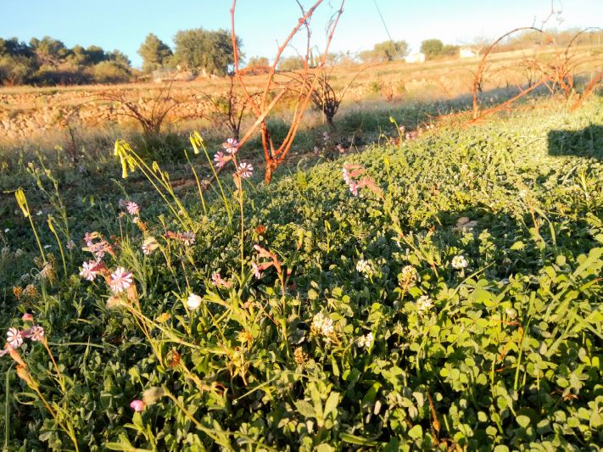
Notes:
<numéro>

